Slide 1
גיל העולם
נקודה למחשבה
ר' דר' בוריס (בועז) לואנט

Slide 2
נקודה למחשבה
לשכנע: מלשון כניעה (ר' משה שפירא)
ממתי הסתכלת על אותו נושא משני צדדים
תמיד יש נקודה אחת של ויכוח והיא לא תמיד גלויה
בואו נגלה את נקודת הויכוח

Slide 3
כמה מילים עלי....
Notes:
ילד יהודי באוקראינה – אנטישמיות, חגים בבית סבא, קרובי משפחה עם שמות מוזרים וחלקם לא מדברים רוסית או עם מבטא כבד מאד
עליה לארץ – "יבנתי", רמת גן, בית ספר "אהל שם" (למה זה בית ספר דתי?), טרץ – פגישה ראשונה עם חוזר בתשובה (אמיר)
צבא, 8200, תל-אביב, אוניברסיטה פגישה שניה עם חוזר בתשובה
מכון וייצמן, קבלת שבת ברחוב רוטשילד, שיעורי תורה במכון......
סגירת מעגל לפני החתונה: פגישה עם אמיר
אקדמיה וחופש הדת.....
תעשיה.....
AI – חיפוש אחרי בן אדם

Slide 4

כמה מילים עלי....
Notes:
תעשיה.....
AI – חיפוש אחרי בן אדם

Slide 5
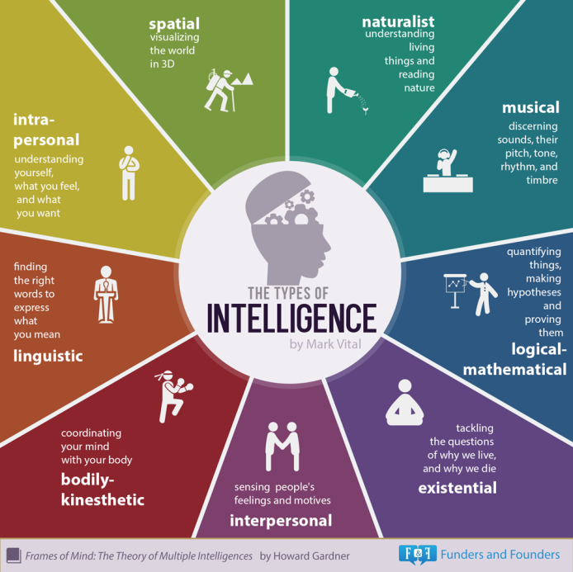
כמה מילים עלי....
Notes:
תעשיה.....
AI – חיפוש אחרי בן אדם

Slide 6
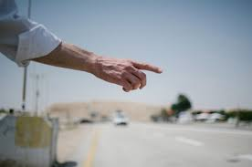
נס חנוכה!

Slide 7
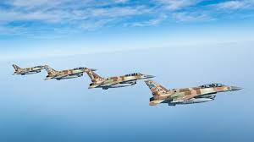
נס חנוכה!

Slide 8
נס? או צירוף מקרים?

Slide 9
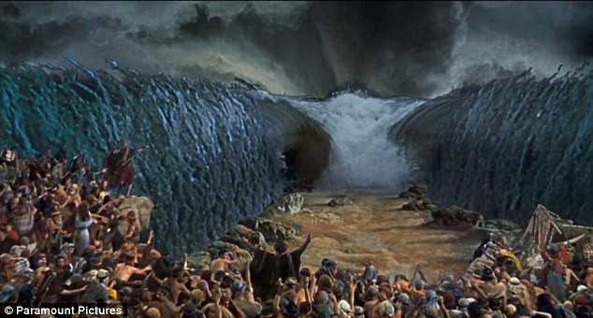
נס?
או צירוף מקרים?

Slide 10
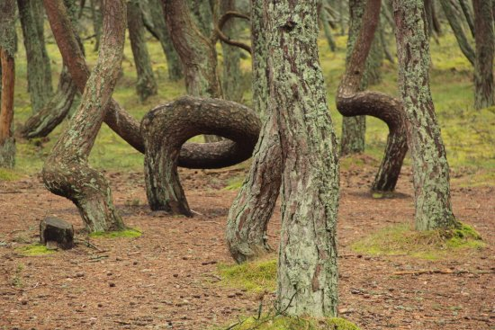
אנומליות: תופעות טבע יוצאות מן הכלל
Notes:
Явления выходящие за рамки природных законов
Яблоко подпрыгнет вверх
Дерево причудливым образом закрутиться
Огромный камень срывается с горы и прежде чем упасть застывает в пару метрах от земли
Почему это не чудо: потому что не несет никакого смысла. Никак не влияет ни на кого и ни на что
Если оно повториться – назовем его совпадение. Третий раз – закономерность. Если научимся повторять это
Жидкость при охлаждении вдруг начнет расширяться ниже 4 градусов. Описали – все успокоились
Когда Аномалия превратиться в чудо? Когда застывшая глыба останавливается над нашей головой и застывает, то есть это явление влияет на нас, обретает смысл и раскрывает стоящий за ней замысел
В нашем случае аномалия: то что окна в еврейских домах остались целы

Slide 11
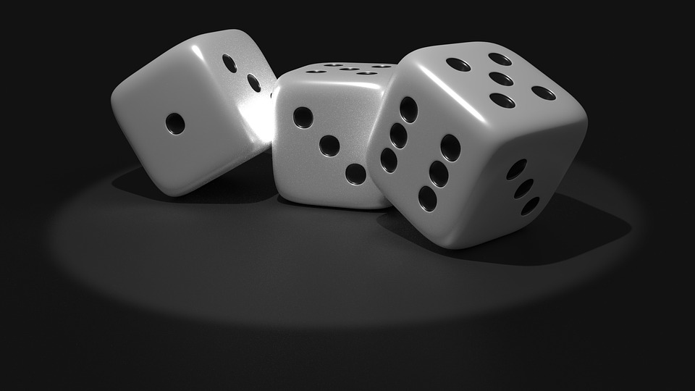
אירועים נדירים: מקריות
Notes:
Нас окружают статистические законы: не все выигрывают в лото, погода не постоянна
Даже законы физики – микромир и статистическая физика
Маловероятные события: вероятность которых ничтожно мала
Что делает его чудом? Цель, смысл, чья-та рука которая ведет к некой цели
Кто стоит за чудесами? Некая внешняя сила – согласно мнению многих ученых, евреи называют эту силу Творец
В нашем случае: тремп который взял нового репатрианта из Алеппо

Slide 12

למה צריך נס?
Notes:
У всего в мире есть своя цель
У постоянства природы цель: скрыть присутствие Творца
У неожиданного чуда: раскрыть его присутствие
Природа в Гематрии – одно из имен Творца
Если б мы жили бы в мире где его присутствие – у нас не было б свободы выбора. Мир на иврите: Олам от слова сокрытие
И только иногда чудо – приоткрывает замысел природы. Чудо на иврите: Нес. Смысл – флаг. Флаг – смысл власти, водружаем флаг над захваченной территорией. Что делает Творец когда хочет проявить себя? Совершает чудо
Когда и для кого делают чудеса? Пробудить нас – чудо это частный урок веры

Slide 13
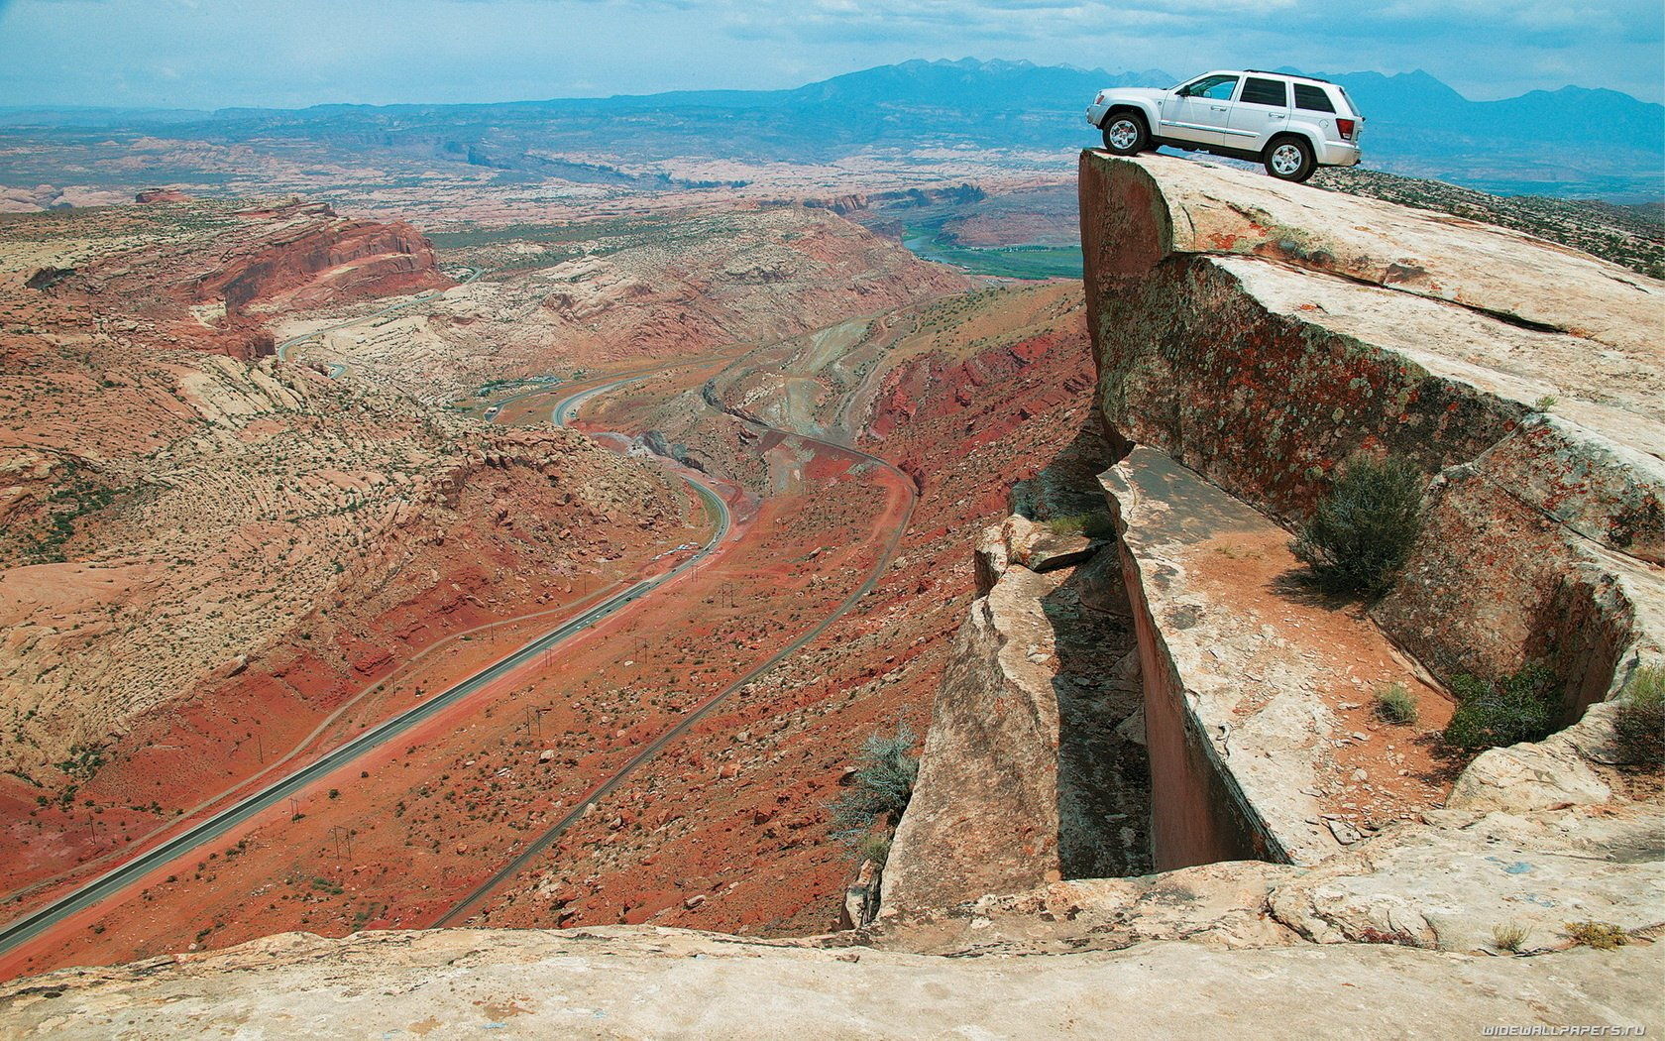
למי עושים ניסים?
Notes:
Машина теряет тормоза, и с последний момент останавливается на краю пропасти
Спасибо Всевышнему за чудесное спасение!
Подождите: а почему тормоза отказали не во дворе дома, а в путешествии по пустыне над пропастью? Кто это сделал? Почему Творец сделал это?

Slide 14
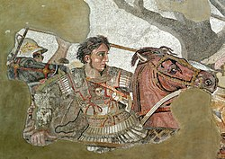
יהודים ויוונים: תחילת המאבק
Notes:
Переход от пророков к мудрецам

Slide 15
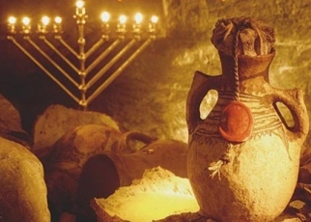
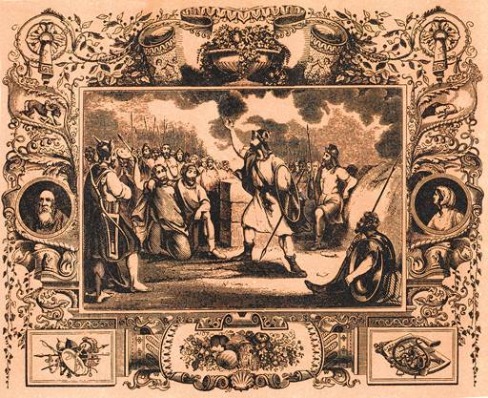
מהי חנוכה?
נס פח השמן
נס הנצחון
Notes:
בבית שני, כשמלכי יון גזרו גזרות על ישראל, ובטלו דתם, ולא הניחו אותם לעסוק בתורה ובמצוות; ופשטו ידם בממונם ובבנותיהם, ונכנסו להיכל, ופרצו בו פרצות, וטמאו הטהרות; וצר להם לישראל מאד מפניהם, ולחצום לחץ גדול. עד שריחם עליהם אלהי אבותינו, והושיעם מידם והצילם, וגברו בני חשמונאי הכהנים הגדולים, והרגום, והושיעו ישראל מידם; והעמידו מלך מן הכהנים, וחזרה מלכות לישראל יתר על מאתים שנים, עד החורבן השני.
וכשגברו ישראל על אויביהם ואבדום בכ"ה בחדש כסליו היה ונכנסו להיכל ולא מצאו שמן טהור במקדש אלא פך אחד ולא היה בו להדליק אלא יום אחד בלבד והדליקו ממנו נרות המערכה שמונה ימים עד שכתשו זיתים והוציאו שמן טהור.

Slide 16
המילה חנוכה
חנו כ"ה
חנוכת המזבח

Slide 17
חנוכה מלשון חינוך
בשעה שאברהם אבינו שומע שהאחיין שלו לוט נחטף ע"י ארבעה מלכים, הוא מחליט לצאת למלחמה נגדם. התורה מתארת את הארגון של אברהם למלחמה (בראשית יד, ד):
"וַיִּשְׁמַע אַבְרָם כִּי נִשְׁבָּה אָחִיו וַיָּרֶק אֶת חֲנִיכָיו יְלִידֵי בֵיתוֹ שְׁמֹנָה עָשָׂר וּשְׁלֹשׁ מֵאוֹת וַיִּרְדֹּף עַד דָּן".
המילה חניכיו היא מילה יחידאית בכל התורה. רש"י על הפסוק מבאר לנו את משמעותה: "חניכיו - חנכו כתיב, זה אליעזר שחנכו למצות, והוא לשון התחלת כניסת האדם או כלי לאומנות שהוא עתיד לעמוד בה, וכן (משלי כב ו) "חנוך לנער", (במדבר ז יא) "חנכת המזבח", (תהלים ל א) "חנכת הבית"."

Slide 18
Ханука – Хинух – «Воспитание»
А (само слово) означает начальную стадию введения человека или орудия в то действие, которое ему предстоит совершать. И подобно этому «наставляй (“ханох”) отрока» [Притчи 22, 6], и «освящение (“ханукат”) жертвенника» [В пустыне 7, 84], и «освящение дома» [Псалмы 30, 1]. А на французском языке это называется insegnier, наставлять.
Notes:
Чему учит нас Ханука? Творец общается с нами постоянно, надо только внимательно присматриваться к этому

Slide 19
חנוכה – זמן הניסים
שני סוגי ניסים שסובבים אותנו כל הזמן
ניסים גלויים – מאפשרים לראות את בורא העולם בתוך העקביות של הטבע
בורא עולם שומר את עמו בחשכת הגלות
ע"י מסירות הנפש אנחנו יכולים לזכות להנהגה ניסית אתנו

